Slide 1
NISE 用两个模型反复设计小分子结合蛋白
先问为什么这样设计，再看模型测试、结合实验和结构验证
NISE
Zero-shot design of drug-binding proteins via
neural iterative selection–expansion
Benjamin Fry · Kaia Slaw · Nicholas F. Polizzi
Nature 656, 237–249 (2026)
doi:10.1038/s41586-026-10670-w
Notes:
主讲页 1｜NISE 用两个模型反复设计小分子结合蛋白
这篇文章想解决的是：怎样用计算方法设计一个真正能结合小分子的蛋白？作者把两个已有不同任务的模型接起来。LASErMPNN 根据蛋白骨架和配体坐标设计序列；结构预测模型根据序列和配体身份预测蛋白–配体复合物。把预测得到的结构送回序列模型，再设计下一批序列，这就是 NISE。
今天按这个问题一步步讲：先看序列模型有没有学到合理的结合位点，再看反复设计能不能改善口袋，最后看设计出的蛋白是否真的结合、结构是否符合预期，以及有没有实际功能。这个顺序是根据正文和补充材料整理的讲解顺序，不能当作作者真实的实验时间线。
来源：Fry et al., Nature (2026), doi:10.1038/s41586-026-10670-w。主文 s41586-026-10670-w.pdf 与补充材料 41586_2026_10670_MOESM1_ESM.pdf。Fry, Slaw & Polizzi. Nature 656, 237–249 (2026).；补充材料方法与对应图表。

Slide 2
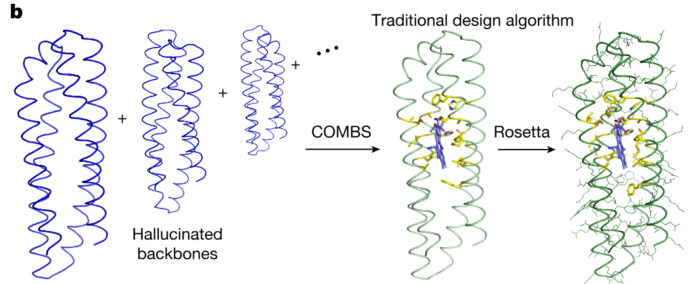
初始对接姿态不理想，设计出的序列也可能不理想
为什么只对一个固定的骨架和配体设计序列还不够？
先放置配体
再设计序列
作者提出的问题
把小分子对接到
预先生成的蛋白骨架中
为这个骨架和配体位置
选择合适的氨基酸
起始姿态很少是最优的
序列、骨架和配体都需要调整
图中是传统的 COMBS–Rosetta 流程；Rosetta 已允许骨架变化
NISE 在初始对接之后，继续调整序列、骨架和配体构象
2
Notes:
主讲页 2｜初始对接姿态不理想，设计出的序列也可能不理想
先看这张图的传统流程。作者先生成四螺旋骨架，用 COMBS 把 Exatecan 放进去，再用 Rosetta 设计剩余序列。这样做有一个问题：序列是围绕初始骨架和配体位置设计的，如果起始姿态本来就不理想，得到的序列也很难最优。正文因此提出，需要一起优化 sequence、backbone 和 ligand conformation。
这里不要把传统方法说成完全固定骨架，因为图中的 Rosetta 已经允许骨架变化。NISE 的区别是，它反复使用序列模型和复合物预测模型，让整个序列、口袋和配体姿态都能继续改变。接下来先看其中负责设计序列的模型。
来源：Fry et al., Nature (2026), doi:10.1038/s41586-026-10670-w。主文 s41586-026-10670-w.pdf 与补充材料 41586_2026_10670_MOESM1_ESM.pdf。整理自正文 NISE sampling algorithm；Fig. 3b；补充材料方法与对应图表。

Slide 3
作者先测试模型，再验证设计蛋白的结合、结构和功能
沿着“模型能不能用 → 设计是否改善 → 蛋白是否有效”来讲
1. 明确设计问题
2. 测试 LASErMPNN
3. 运行 NISE
初始骨架和配体姿态不理想
序列恢复率、未见过的结构
对接起点 → 反复设计和预测
为什么要一起调整？
能设计合理的序列吗？
口袋有没有改善？
6. 换药物和模型
5. 检查结构和功能
4. 测量结合
Apixaban、Boltz-2、LigandMPNN
点突变、晶体结构、水解实验
最终筛选、表达和亲和力实验
换一个任务还能用吗？
为什么结合，能做什么？
蛋白真的结合药物吗？
图号是文章展示结果的顺序；这里按每一步要解决的问题组织
3
Notes:
主讲页 3｜作者先测试模型，再验证设计蛋白的结合、结构和功能
这页先给大家一张地图。第一步是明确问题：只在初始姿态上设计序列不够。第二步先测试 LASErMPNN，看它能不能恢复合理的结合位点。第三步才把它和结构预测模型接起来，用 NISE 反复设计。第四步表达筛选出的蛋白，直接测结合。第五步继续做点突变、晶体结构和药物水解实验，解释为什么结合以及结合后有什么用。最后换成另一个药物和骨架，检查方法能否推广，也比较替换模型后的结果。
这个顺序是为了把文章讲清楚。作者的模型训练、参数调整和设计实验可能交错进行；Exatecan 的药物保护目标也是一开始就有的，并不是看到结合后才想到。
来源：Fry et al., Nature (2026), doi:10.1038/s41586-026-10670-w。主文 s41586-026-10670-w.pdf 与补充材料 41586_2026_10670_MOESM1_ESM.pdf。主文与补充材料综合整理；流程为研究决策逻辑重构。

Slide 4
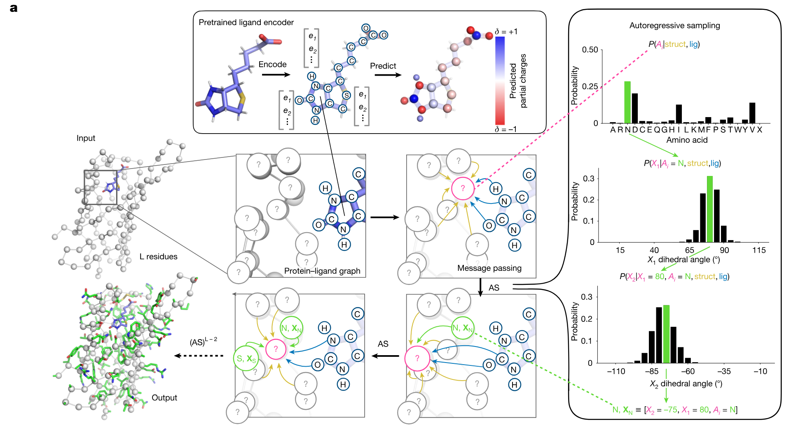
LASErMPNN 根据骨架和配体，同时设计序列与侧链
输入是什么？模型输出什么？与 LigandMPNN 有什么不同？
输入：骨架和配体原子坐标
输出：氨基酸和侧链二面角
配体 encoder 先单独预训练
模型逐个设计残基；后设计的残基能看到前面已选的氨基酸和侧链
LASErMPNN 负责设计序列；蛋白能否形成预期复合物还要再预测
4
Notes:
主讲页 4｜LASErMPNN 根据骨架和配体，同时设计序列与侧链
读 Fig. 2a 时抓住输入和输出就够了。输入是蛋白骨架坐标和配体原子坐标，输出是每个位置的氨基酸种类，以及这个氨基酸的侧链二面角。模型逐个设计残基；每设计完一个残基，后面的预测就能利用它的氨基酸身份和侧链位置。
作者强调了两个特点。第一，配体有单独的 encoder，先用大量分子预训练，让它学习原子性质，例如部分电荷。第二，氨基酸和侧链一起设计；LigandMPNN 则在整条序列设计完之后再放置侧链。训练中还用了伪配体等数据增广，这些细节今天不展开。
这一步只产生候选序列和侧链坐标，并没有证明蛋白一定折叠，也没有证明一定结合。下一页先看作者怎样测试模型。
来源：Fry et al., Nature (2026), doi:10.1038/s41586-026-10670-w。主文 s41586-026-10670-w.pdf 与补充材料 41586_2026_10670_MOESM1_ESM.pdf。Fig. 2a；正文 LASErMPNN neural network；补充材料方法与对应图表。

Slide 5
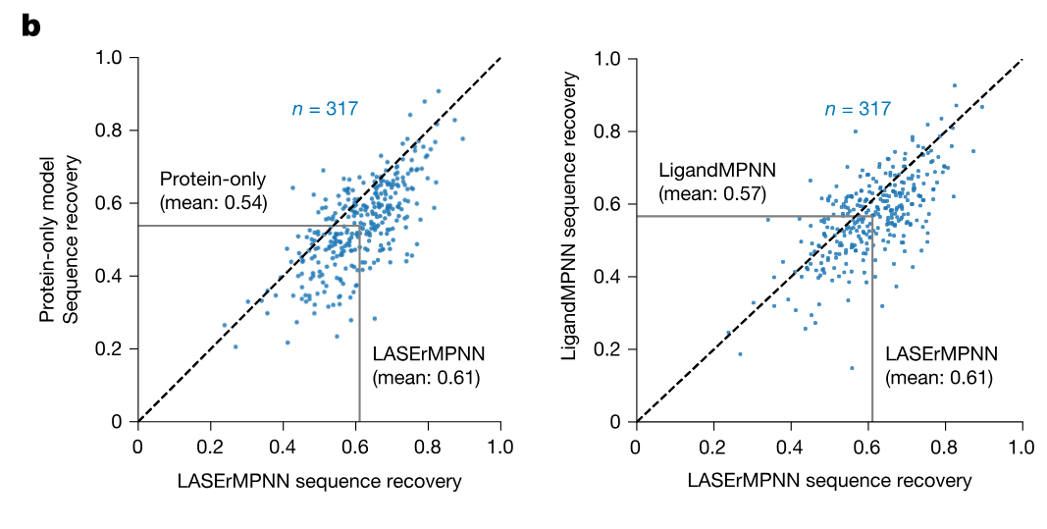
加入配体信息后，结合位点恢复率从 54% 提高到 61%
Fig. 2b：模型能否选出天然结合位点中的氨基酸？
317 个测试复合物
设计整条序列
统计结合位点恢复率
平均恢复率
LASErMPNN：61%
protein-only：54%
重训练 LigandMPNN：57%
怎样读这两个图
越靠近右侧，LASErMPNN 越好
对角线下方表示它优于对照
protein-only 是去掉配体信息后单独训练的模型
骨架本身能提供很多信息；配体信息进一步提高结合位点恢复率
5
Notes:
主讲页 5｜加入配体信息后，结合位点恢复率从 54% 提高到 61%
sequence recovery 指设计出的氨基酸与天然序列一致的比例。这里比较的是结合位点，不是整条序列。图中每个点代表一个测试复合物：横轴都是 LASErMPNN 的恢复率，纵轴分别是 protein-only 和重训练的 LigandMPNN。点在对角线下面，说明 LASErMPNN 对这个复合物恢复得更好。
平均值分别是 61%、54% 和 57%。所以配体确实提供了额外信息，但没有配体的模型也能达到较高恢复率。这不奇怪，因为骨架和口袋形状已经限制了哪些氨基酸比较合适。这是对结果的一种解释，不是图中单独验证的机制。
还要区分：protein-only 是没有配体信息、另行训练的对照，不是推理时临时关掉同一个模型的 ligand embedding。序列恢复率也不等于亲和力，因此后面还要做结合实验。
来源：Fry et al., Nature (2026), doi:10.1038/s41586-026-10670-w。主文 s41586-026-10670-w.pdf 与补充材料 41586_2026_10670_MOESM1_ESM.pdf。Fig. 2b；正文 LASErMPNN neural network；补充材料方法与对应图表。

Slide 6
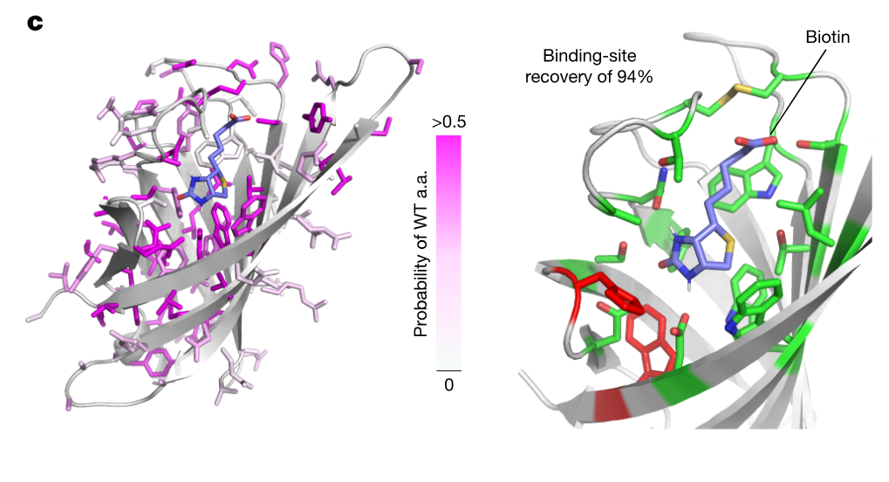
未参与训练的链霉亲和素，最高结合位点恢复率为 94%
Fig. 2c：排除相似序列和结构后，模型还能找回天然结合位点吗？
先排除相关训练数据
去掉链霉亲和素相关的
序列、结构和进化家族
生成 10,000 条序列
用 Boltz-1 检查 self-consistency
再按 BUNs 排序
最佳设计恢复率：94%
绿色：与天然残基一致
红色：两个不同的残基
这个设计排在前 25 名；94% 是最佳样本，不是平均值
模型能找回未见过的结合位点，但这里没有测新序列的亲和力
6
Notes:
主讲页 6｜未参与训练的链霉亲和素，最高结合位点恢复率为 94%
普通测试集表现好，还可能是因为模型见过相似蛋白。作者因此做了更严格的测试：把链霉亲和素的相关序列、结构和进化家族从训练数据中排除，再给模型它的已知骨架和 biotin 坐标。
左图看天然序列的概率，洋红色表示模型认为这个天然氨基酸很合理。右图是生成的 10,000 条序列中，结合位点恢复率最高的一条：94% 的残基与天然序列一致，绿色表示一致，红色表示两个不同的残基。用 Boltz-1 检查 self-consistency 后，再按 BUNs 排序，这条序列排在前 25 名。BUNs 指埋藏后没有形成氢键的极性原子，后面会解释为什么要少。
这说明模型能设计合理的结合位点，但输入仍是已知骨架和配体姿态，也没有在这里测新序列的结合。平均恢复率是有 biotin 53%、无 biotin 38%；without biotin 指去掉配体信息，骨架仍来自同一复合物。
来源：Fry et al., Nature (2026), doi:10.1038/s41586-026-10670-w。主文 s41586-026-10670-w.pdf 与补充材料 41586_2026_10670_MOESM1_ESM.pdf。Fig.2c,d；Supplementary Figs.3–6；Benchmarking LASErMPNN with Streptavidin–Biotin complex。

Slide 7
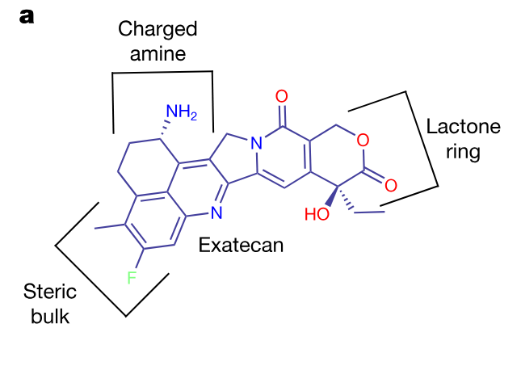
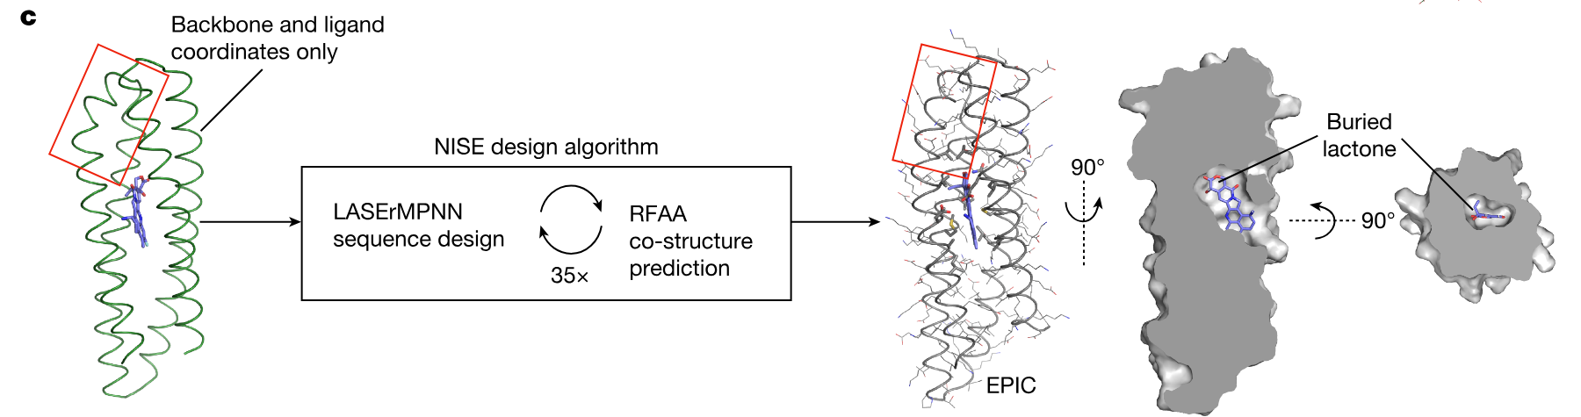
Exatecan 设计从四螺旋骨架和对接后的配体开始
第一个任务：让蛋白包住 Exatecan 容易水解的内酯环
目标：包埋易水解的内酯环
起点：传统设计的骨架和配体坐标
去掉序列，交给 NISE 重新设计
作者按计算结果选出起点，选起点时还没有做结合实验
去掉传统设计的序列，只把骨架和配体坐标交给 NISE
7
Notes:
主讲页 7｜Exatecan 设计从四螺旋骨架和对接后的配体开始
Exatecan 是抗癌药。它的内酯环容易在生理 pH 下水解，开环后活性下降。作者想设计一个蛋白，把这个容易水解的环包起来，减少它与溶剂接触。这个功能目标也决定了起始对接的要求：内酯环要埋在口袋里，带电的胺基可以朝向溶剂。
骨架来自一个包含 40 个四螺旋蛋白的计算库；这些骨架经过 ProteinMPNN 和 AF2 检查，很多不同序列都能形成预期结构。配体用相关化合物的晶体结构生成两个构象，再用 COMBS 对接。
作者从传统设计中按计算指标选出一个起点，去掉它的序列，只保留骨架和配体坐标用于 NISE。选起点时还没有实验结果。这个起点后来显示聚集，因此不能说作者是先看到它失败，才决定开发 NISE。
来源：Fry et al., Nature (2026), doi:10.1038/s41586-026-10670-w。主文 s41586-026-10670-w.pdf 与补充材料 41586_2026_10670_MOESM1_ESM.pdf。Fig. 3a,c；正文 Design of exatecan binders using NISE；补充材料方法与对应图表。

Slide 8
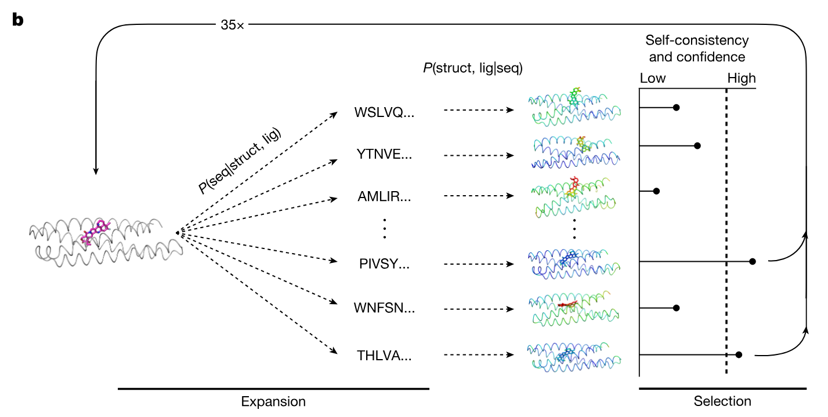
NISE 反复设计序列、预测复合物，再选出下一轮输入
Fig. 1b：一轮 selection–expansion 到底做了什么？
1. Expansion：生成序列
给定骨架和配体坐标
生成多条候选序列
2. 预测复合物
给定序列和配体身份
预测骨架及配体的位置
3. Selection：选出结构
先检查 self-consistency
再选 ligand pLDDT 高的结构
下一轮输入来自之前的优选结构；两个任务的具体保留规则不同
送回模型的是新的骨架和配体坐标，因此下一轮序列也会改变
8
Notes:
主讲页 8｜NISE 反复设计序列、预测复合物，再选出下一轮输入
这一页是全文最重要的流程。先给 LASErMPNN 一个骨架和配体坐标，让它生成很多序列，这是 expansion。再把每条序列和配体身份交给复合物预测模型。在 Exatecan 任务中，这个模型是 RFAA。它预测蛋白形成什么结构，以及配体会放在哪里。
接下来做 selection。先检查 self-consistency：预测结构是不是接近这一轮的输入结构？既要看骨架，也要看配体。骨架和配体 RMSD 越低，说明越接近预期。通过这一步后，再选 ligand pLDDT 高的结构。pLDDT 表示模型对局部结构的信心，不是亲和力。
选出的新骨架和配体坐标成为下一轮输入，所以口袋可以逐渐变化。Exatecan 任务保留初始输入和历史最好的结构，每个输入扩增 1,000 条序列。整个过程中模型权重不变，改变的是序列和坐标。
来源：Fry et al., Nature (2026), doi:10.1038/s41586-026-10670-w。主文 s41586-026-10670-w.pdf 与补充材料 41586_2026_10670_MOESM1_ESM.pdf。Fig. 1b；补充材料方法与对应图表。

Slide 9
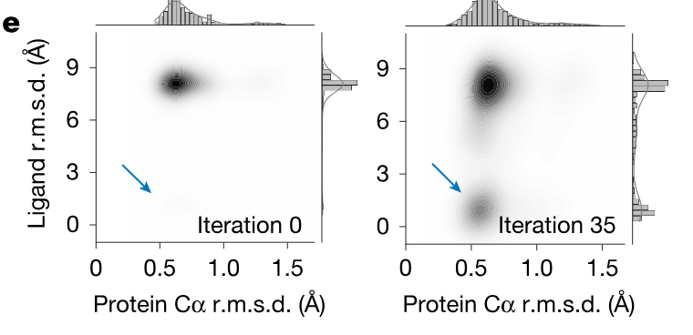
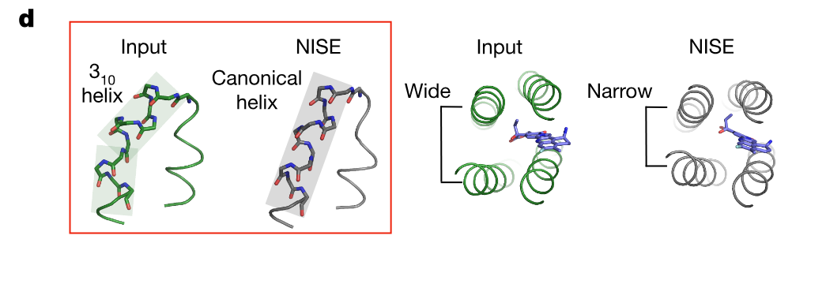
迭代后，更多设计能预测出预期的配体姿态
Fig. 3d,e：结构怎样改变？self-consistency 有没有改善？
左：输入结构与 NISE 设计叠合
右：第 0 轮与第 35 轮比较
绿色：输入；灰色：NISE 设计
越靠近左下角，骨架和配体越接近输入
局部螺旋改变、螺旋间距缩小，Exatecan 更深入口袋
只预测对骨架还不够；配体也要出现在预期的位置和朝向
9
Notes:
主讲页 9｜迭代后，更多设计能预测出预期的配体姿态
先看左图。绿色是初始输入，灰色是 NISE 得到的设计。靠近配体的一段 3₁₀ 螺旋变成常规螺旋，两条螺旋间原本较宽的间隙缩小，Exatecan 被拉得更深入口袋。这说明 NISE 确实改变了骨架和结合位点，不只是反复给同一个骨架换序列。
右图横轴是骨架 Cα RMSD，纵轴是 ligand RMSD。左下角表示两者都接近预期。第 35 轮比第 0 轮有更多设计落在左下角，因此 protein–ligand self-consistency 提高。
作者还发现，许多序列的骨架已经预测得很好，配体却朝向不对。只用骨架 self-consistency 会放过这些设计。这里每条预测与产生它的当轮输入比较，并不是所有轮次都只对初始骨架计算 RMSD。后期仍继续采样，是为了找到更少 BUNs、能够通过最终筛选的设计。
来源：Fry et al., Nature (2026), doi:10.1038/s41586-026-10670-w。主文 s41586-026-10670-w.pdf 与补充材料 41586_2026_10670_MOESM1_ESM.pdf。Fig. 3d,e；正文 Design of exatecan binders using NISE；补充材料方法与对应图表。

Slide 10
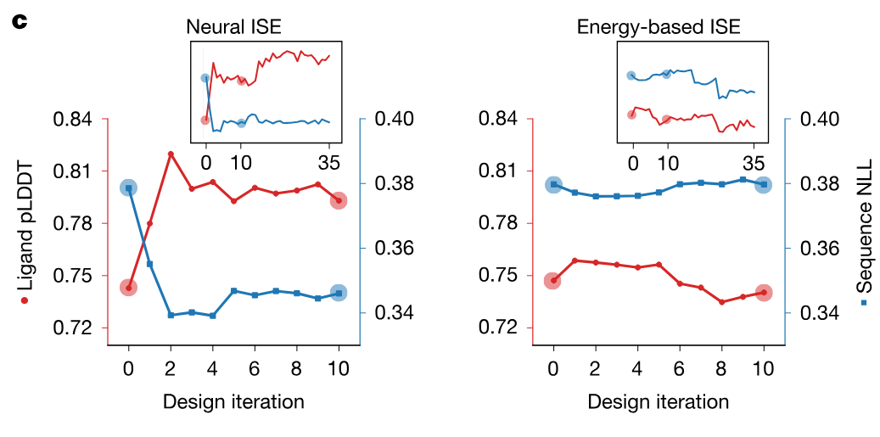
NISE 提高 ligand pLDDT，并降低 sequence NLL
Fig. 1c：如果改用 Rosetta 能量最小化，还能得到同样的改善吗？
红色：ligand pLDDT，越高越好
蓝色：sequence NLL，越低越好
两组都用 LASErMPNN；右组用 Rosetta 调整结构并按配体能量选择
NISE 同时改善两项指标，energy-based ISE 没有出现同样的趋势
10
Notes:
主讲页 10｜NISE 提高 ligand pLDDT，并降低 sequence NLL
要判断改善是不是“反复做几轮”就能得到，作者设置了 energy-based ISE 对照。两组都使用 LASErMPNN 设计序列。左边用 RFAA 预测结构，再按 ligand pLDDT 选择；右边把结构预测替换为 Rosetta 能量最小化，再按较低的配体能量选择。
读图只看两条线。红色是 ligand pLDDT，越高表示模型越有信心；蓝色是 sequence NLL，即 negative log-likelihood，越低表示 LASErMPNN 认为这条序列越合理。左边两项同时改善，右边没有出现同样的改善。图注因此说，NISE 同时优化了 ligand confidence 和 protein sequence quality。
这是计算指标的比较，还不是两组的亲和力实验。对照同时改变了结构调整方法和选择依据，不能仅凭这张图把差异归结到某一个步骤。最终筛选中作者仍然使用能量最小化和其他物理检查。
来源：Fry et al., Nature (2026), doi:10.1038/s41586-026-10670-w。主文 s41586-026-10670-w.pdf 与补充材料 41586_2026_10670_MOESM1_ESM.pdf。Fig. 1c；正文 Design of exatecan binders using NISE；补充材料方法与对应图表。

Slide 11
高 pLDDT 还不够，实验前还要检查口袋和寡聚状态
作者为什么没有直接把得分最高的设计全部送去实验？
要检查什么 | 作者怎么做 | 担心什么问题
预测结构 | 检查 self-consistency 和置信度 | 结构或配体姿态不符合预期
埋藏极性原子 | 能量最小化，再统计 BUNs | 极性原子埋藏，却没有氢键
去掉配体后的口袋 | 重新排侧链，再放回配体 | 侧链堵住口袋或与配体冲突
是否形成寡聚体 | 预测双拷贝蛋白结构 | 可能出现域交换或聚集
Exatecan 与 Apixaban 的具体阈值和筛选模型不同
实验结果来自完整流程：准备起点 → NISE → 最终筛选
11
Notes:
主讲页 11｜高 pLDDT 还不够，实验前还要检查口袋和寡聚状态
模型很有信心，并不保证蛋白在溶液里就能稳定结合。作者因此把多轮设计汇总起来，再做最终筛选。
第一类检查是结构本身：预测是不是接近输入，能量最小化后有没有明显变化。第二类是 BUNs，全称 buried unsatisfied polar atoms。极性原子如果被埋进蛋白内部，却没有合适的氢键，会付出不利的能量代价，所以希望尽量少。第三类是去掉配体，重新排侧链，再把配体放回。如果这时出现严重冲突，说明没有配体时口袋可能被侧链堵住。最后还预测双拷贝蛋白，检查域交换等问题。
这一步很关键：后面的 4/4 和 5/6 是完整筛选后送实验的设计的成功率。不能把它理解成只运行 NISE 就能得到同样的成功率。
来源：Fry et al., Nature (2026), doi:10.1038/s41586-026-10670-w。主文 s41586-026-10670-w.pdf 与补充材料 41586_2026_10670_MOESM1_ESM.pdf。Supplementary Figs.11–12、31–32；Design Filtering and Ranking。

Slide 12
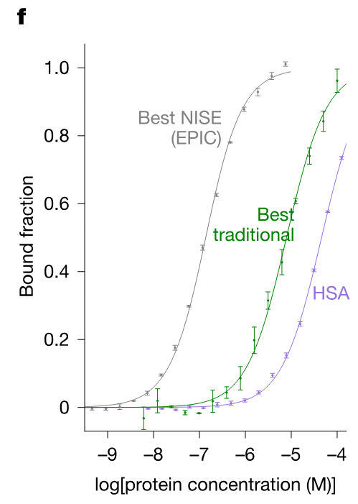
4 个 Exatecan 设计都能结合，EPIC 的 Kd 为 120 nM
Fig. 3f,g：表达蛋白后，直接测亲和力和选择性
EPIC
最佳传统设计
120 nM
8 µM
EPIC 的配体 | Kd
Exatecan | 0.12 µM
FL118 | 6 µM
Belotecan | 19 µM
Camptothecin | 90 µM
SEC 显示这 4 个蛋白为单体；EPIC 对 Exatecan 的结合最强
NISE：4/4 结合；传统设计：3/16 结合，最佳 Kd 约 8 µM
12
Notes:
主讲页 12｜4 个 Exatecan 设计都能结合，EPIC 的 Kd 为 120 nM
现在从计算进入实验。作者表达了最终选出的 4 个 NISE 设计，SEC 显示它们是单体。Exatecan 自带荧光，所以可以直接用荧光各向异性测结合，不需要给药物接荧光标签。蛋白浓度增加后，药物被结合的比例增加，拟合曲线可以得到 Kd。Kd 越小，亲和力越强。
4 个设计都能结合，Kd 从 0.12 到约 17 µM。最好的叫 EPIC，Kd 为 120 nM。传统 COMBS–Rosetta 的 16 个设计中有 3 个单体 binder，最佳约 8 µM，因此 EPIC 结合强约 70 倍。
右侧比较其他配体：EPIC 对 Exatecan 的亲和力最高，对 FL118、Belotecan、Camptothecin 依次减弱。对 Irinotecan 没有明显结合，对测试的 Apixaban 和 Dexamethasone 荧光衍生物也没有明显结合。作者没有特意做 negative design，仍得到了较好的选择性。
来源：Fry et al., Nature (2026), doi:10.1038/s41586-026-10670-w。主文 s41586-026-10670-w.pdf 与补充材料 41586_2026_10670_MOESM1_ESM.pdf。Fig. 3f,g；正文 Characterization of exatecan binders；补充材料方法与对应图表。

Slide 13
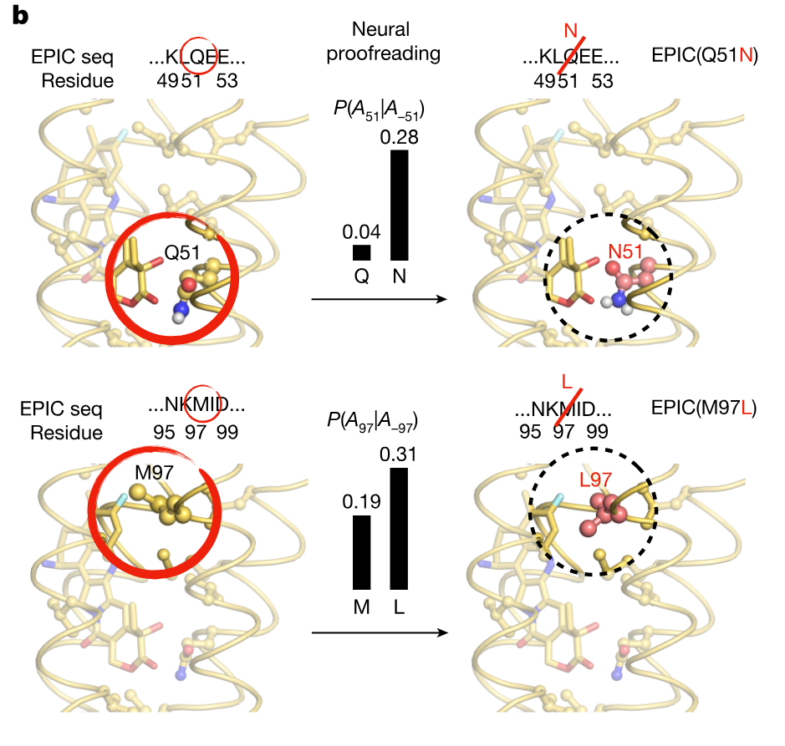
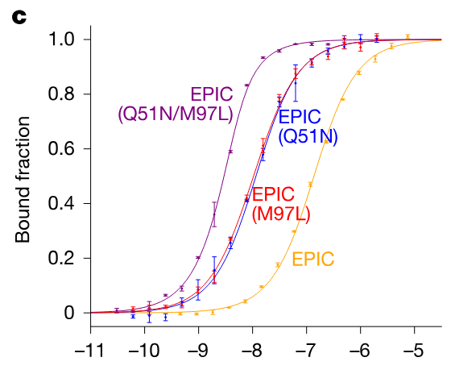
两个点突变将 EPIC 的亲和力提高了 100 倍
Fig. 4b,c：用 neural proofreading 检查已有序列，能否找到更好的残基？
EPIC：Kd = 120 nM
双突变体：Kd = 1.2 nM
Q51N：8.0 nM；M97L：7.4 nM；Q51N/M97L：1.2 nM
固定其他残基，重新评估一个位置，再用结合实验检验突变
13
Notes:
主讲页 13｜两个点突变将 EPIC 的亲和力提高了 100 倍
获得 EPIC 后，作者问：能否只靠计算，再把亲和力提高？他们没有重新设计几千条完整序列，而是用 LASErMPNN 做 neural proofreading。具体做法是固定其余氨基酸，只重新计算一个结合位点位置应该选什么残基。这样评估这个位置时，模型能看到完整的其余序列。
Fig. 4b 展示两个例子：51 位的 Q 改成 N，97 位的 M 改成 L。它们与配体直接接触，而且模型给新残基的概率更高。输入结构来自 RFAA 预测并经过 Amber 能量最小化，并不是晶体结构。
右图是实验：两个单突变分别把 Kd 降到 8.0 和 7.4 nM；合并后为 1.2 nM，比原 EPIC 的 120 nM 提高 100 倍。作者还测了模型预测会变差的 G104M，Kd 变为 57 µM，结合确实减弱。但这不代表模型建议的任何高概率突变都一定有效，作者还结合了局部相互作用来挑选。
来源：Fry et al., Nature (2026), doi:10.1038/s41586-026-10670-w。主文 s41586-026-10670-w.pdf 与补充材料 41586_2026_10670_MOESM1_ESM.pdf。Fig. 4b,c；正文 Neural proofreading of the EPIC sequence；补充材料方法与对应图表。

Slide 14
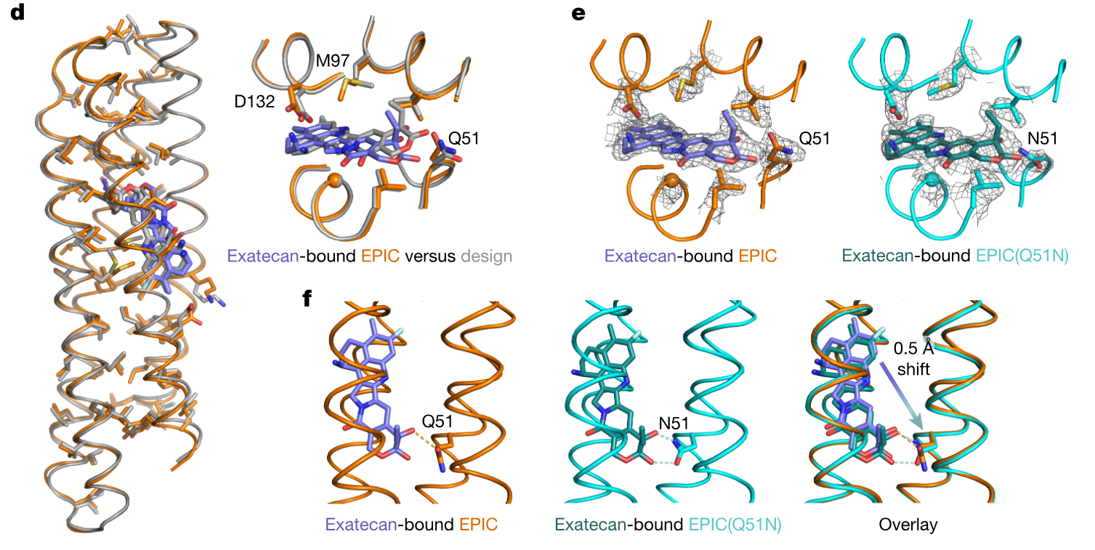
晶体结构接近设计，并解释了 Q51N 的作用
Fig. 4d–f：配体到底怎样结合？为什么 Q51N 的亲和力更高？
EPIC 晶体分辨率：2.0 Å；EPIC(Q51N)：2.2 Å
Q51N 的较短侧链允许配体深入约 0.5 Å，并形成双齿氢键
14
Notes:
主讲页 14｜晶体结构接近设计，并解释了 Q51N 的作用
结合实验能说明蛋白抓住了药物，但还不能说明它是按设计的方式抓住的。作者因此解析 EPIC 和 EPIC(Q51N) 的晶体结构，分辨率分别为 2.0 和 2.2 Å。
左图叠合设计模型与晶体结构。EPIC 的骨架与直接用于设计它的输入骨架接近，Cα RMSD 为 0.8 Å，整体配体结合方式也符合预期。不过内酯环附近有偏差，RFAA 对这里的配体键角预测不够准确。
中间的电子密度支持配体和侧链位置。右图解释 Q51N：原来的 Gln 侧链较长，受空间限制，不能同时形成两条氢键。换成较短的 Asn 后，Exatecan 更深入口袋约 0.5 Å，Asn 与羟基和内酯羰基形成双齿氢键。晶体因此既验证了设计，也帮助解释亲和力提高。
来源：Fry et al., Nature (2026), doi:10.1038/s41586-026-10670-w。主文 s41586-026-10670-w.pdf 与补充材料 41586_2026_10670_MOESM1_ESM.pdf。Fig. 4d–f；正文 Crystal structures of EPIC and EPIC(Q51N)；补充材料方法与对应图表。

Slide 15
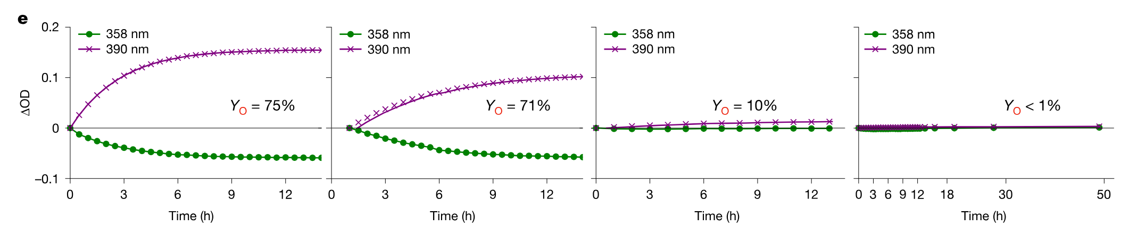
EPIC 双突变体能保护 Exatecan 的内酯环约 50 小时
Fig. 5e：结合是否实现了最初的目标——减少药物水解？
包埋内酯环，减少与溶剂接触
PBS · pH 7.4 · 室温
Exatecan 与 EPIC 系列均为 20 µM
Exatecan
+ HSA
+ EPIC
+ 双突变体
光谱直接显示水解被抑制；闭环比例还结合了拟合和热力学分析
双突变体组在约 50 h 内没有明显光谱变化；HSA 不能这样保护
15
Notes:
主讲页 15｜EPIC 双突变体能保护 Exatecan 的内酯环约 50 小时
现在回到最初的功能目标。Exatecan 的内酯环开环后，吸收光谱会变化，所以作者用吸收随时间的变化追踪水解。四组分别是药物单独存在、加 HSA、加 EPIC，以及加 EPIC(Q51N/M97L)。实验在室温、PBS、pH 7.4 下进行；药物为 20 µM，EPIC 系列也为 20 µM，HSA 为 500 µM。
药物单独存在时，几小时内出现明显变化；HSA 虽然能结合药物，却不能保护内酯环。EPIC 减少水解，双突变体的保护最强，约 50 小时都没有明显光谱演变。作者解释是蛋白把内酯环埋起来，减少与溶剂接触。
文中的“超过 99% 保持闭环”还结合了动力学拟合和热力学分析。直接从这张图最容易看懂的结论是：双突变体显著抑制药物水解。这里验证的是体外溶液中的保护，并没有做体内药物递送实验。
来源：Fry et al., Nature (2026), doi:10.1038/s41586-026-10670-w。主文 s41586-026-10670-w.pdf 与补充材料 41586_2026_10670_MOESM1_ESM.pdf。Fig. 5e；机制整理自 Fig. 5c 与正文；补充材料方法与对应图表。

Slide 16
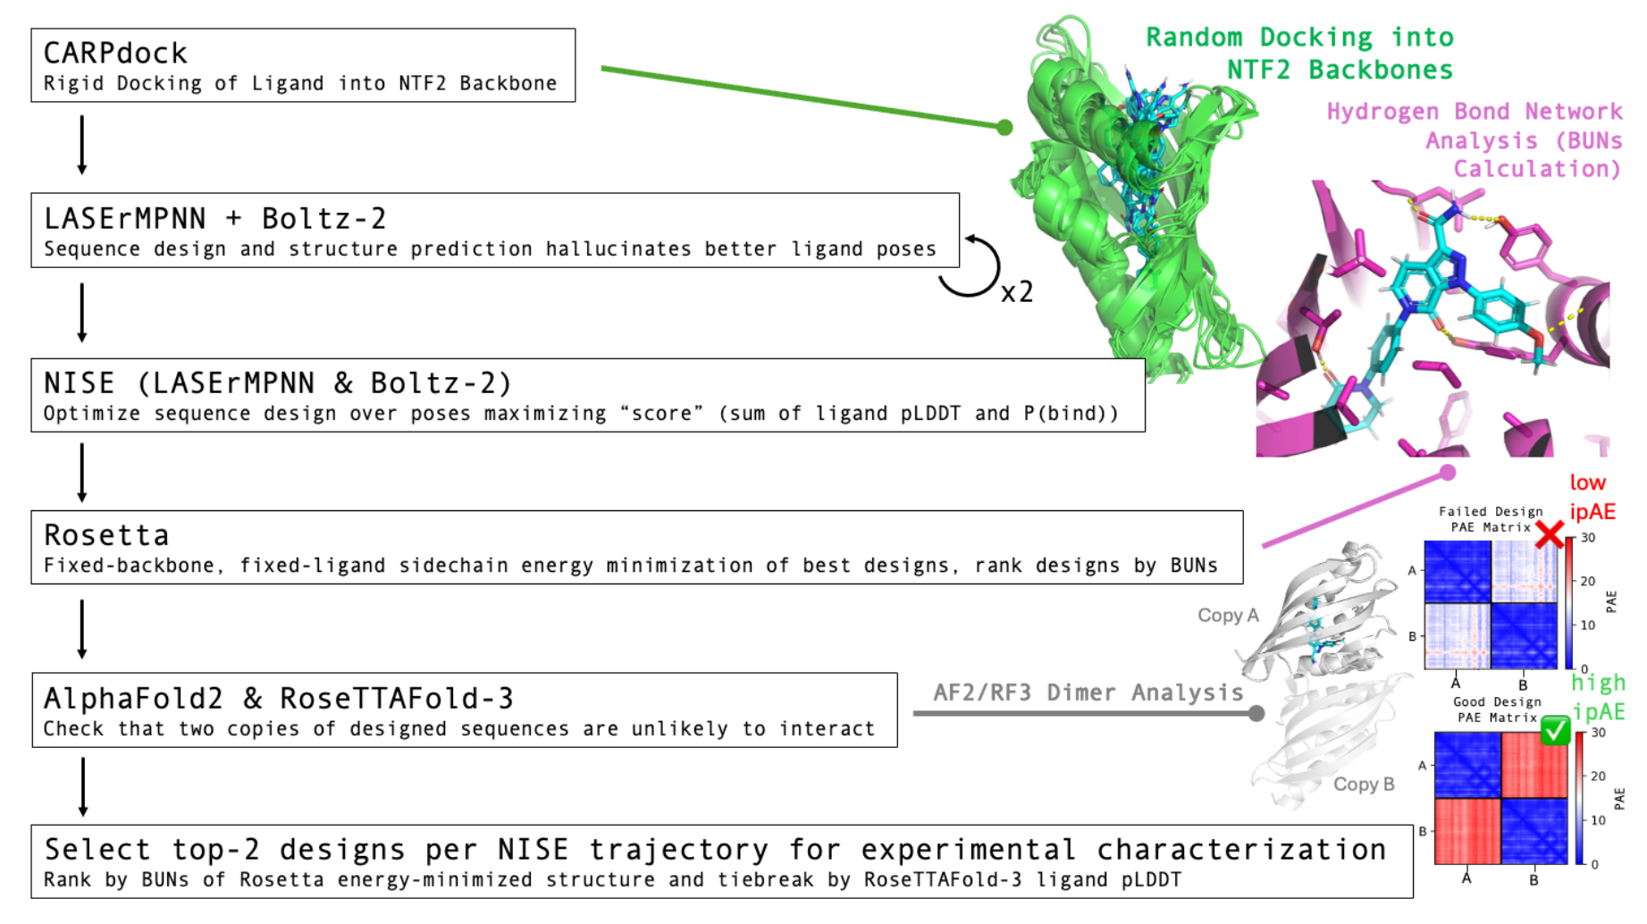
Apixaban 设计使用 NTF2 骨架和 Boltz-2
换一种药物、换一种蛋白折叠，NISE 是否还能用？
50 个骨架 → 对接和初筛
6 个起点 → NISE 迭代
最终筛选 → 6 个实验设计
NTF2 是混合 α/β 折叠；每条 NISE 轨迹运行 14–28 轮
先广泛筛选起点，再围绕少数起点反复设计
16
Notes:
主讲页 16｜Apixaban 设计使用 NTF2 骨架和 Boltz-2
第一个任务用的是四螺旋蛋白和 Exatecan。为了检验方法是否只适用于这一种情况，作者换成混合 α/β 的 NTF2 折叠，目标药物也换成 Apixaban。复合物预测模型从 RFAA 换成 Boltz-2。
这张补充图展示完整流程。作者先从已有 NTF2 骨架中，用重新设计和 Boltz-2 预测选出 50 个骨架代表。将两个 Apixaban 构象刚体对接到这些骨架中，得到 10,000 个姿态。经过序列设计和两轮结构预测筛选，选出 6 个起点，再分别运行 14–28 轮 NISE。这里选结构的分数同时用了 ligand pLDDT 和 Boltz-2 的 P(bind)。
最后还做 Rosetta/BUNs 筛选，以及 AF2-Multimer 和 RF3 的单体、双拷贝检查，最终选出 6 条序列送实验。图里的“6 个起点”与“6 个实验设计”不是一一对应：中间有轨迹被淘汰，也有轨迹产生多个设计。
来源：Fry et al., Nature (2026), doi:10.1038/s41586-026-10670-w。主文 s41586-026-10670-w.pdf 与补充材料 41586_2026_10670_MOESM1_ESM.pdf。Supplementary Fig.31–32；Supplementary Text, Design of Apixaban-Binding Proteins。

Slide 17
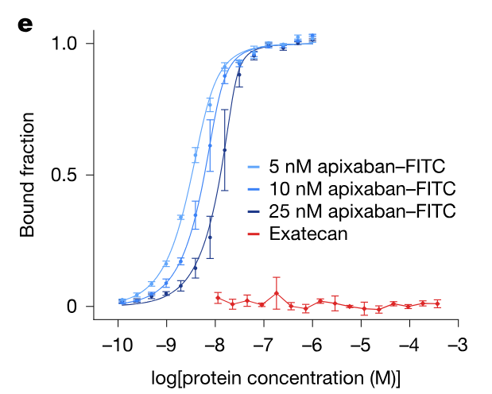
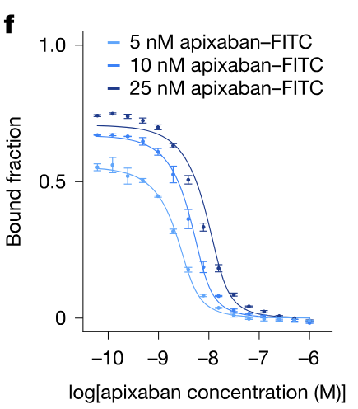
6 个 Apixaban 设计中有 5 个结合，APEX 的 Kd 为 80 pM
Fig. 6e,f：先测荧光配体，再用未标记药物做竞争实验
标记探针直接结合
未标记药物竞争
APEX 原药 Kd
80 pM
95% CI
54–122 pM
5/6 候选
测到结合
5/6 设计能结合；补充表中的原药 Kd 范围为 80 pM–54 nM
APEX 对 Apixaban–FITC 的 Kd 为 990 pM；对未标记药物为 80 pM
17
Notes:
主讲页 17｜6 个 Apixaban 设计中有 5 个结合，APEX 的 Kd 为 80 pM
最终 6 个设计中有 5 个能结合 Apixaban，最好的一条叫 APEX。这里要先分清两个测量对象。左图测的是带 FITC 荧光标签的 Apixaban：增加 APEX 后，探针被结合的比例升高，得到 Kd 为 990 pM。对照中 APEX 对 Exatecan 没有明显结合。
右图测未标记的原药。固定 APEX 和荧光探针，再增加未标记 Apixaban，它会与探针竞争，使被结合的荧光探针减少。作者对三个探针浓度的直接结合与竞争曲线联合拟合，得到原药 Kd 为 80 pM，95% 置信区间为 54–122 pM。
这说明换药物和折叠后，NISE 仍能得到高亲和力 binder。补充表里 5 个 binder 的原药 Kd 为 80 pM 到 54 nM，因此这里采用补充表数值，不写成全部低于 50 nM。APEX 在本文没有晶体结构。
来源：Fry et al., Nature (2026), doi:10.1038/s41586-026-10670-w。主文 s41586-026-10670-w.pdf 与补充材料 41586_2026_10670_MOESM1_ESM.pdf。Fig. 6c,e,f；正文 Design of apixaban binders using NISE；补充材料方法与对应图表。

Slide 18
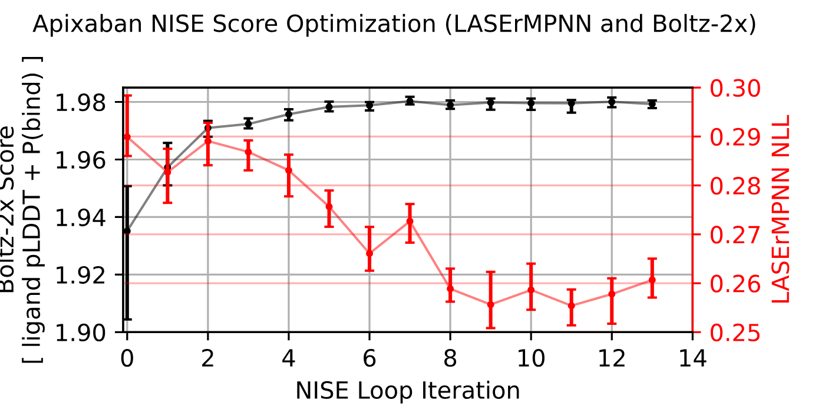
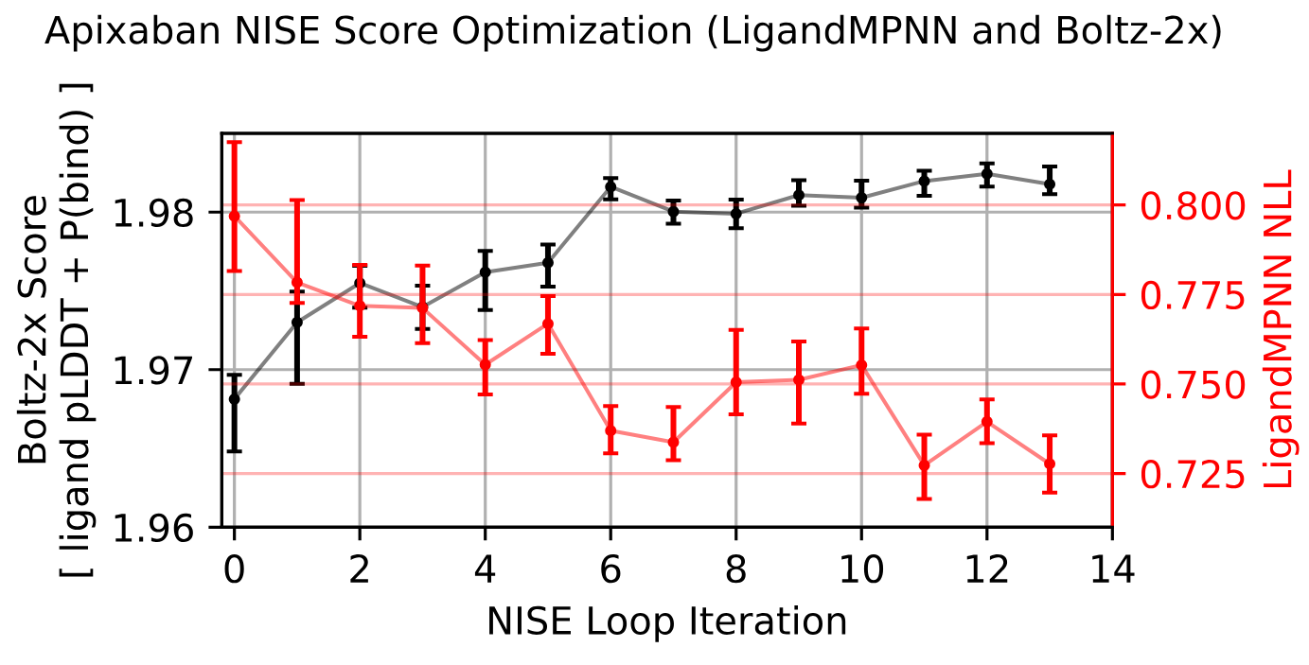
换成 LigandMPNN 后，NISE 的计算指标也能改善
补充 Fig. 37,38：NISE 是否必须搭配 LASErMPNN？
LASErMPNN + Boltz-2
LigandMPNN + Boltz-2
Ligand pLDDT / score 上升，NLL 下降
两种模型都能随迭代改善
两组从同一 APEX 起点出发，但没有比较实验亲和力或命中率
NISE 可以替换序列模型；这组结果还不能说明两者实验表现相同
18
Notes:
主讲页 18｜换成 LigandMPNN 后，NISE 的计算指标也能改善
文章同时提出了 LASErMPNN 和 NISE，容易让人觉得两者必须绑定。作者在补充材料中用同一个 APEX 起点，把序列模型换成 LigandMPNN，结构预测仍用 Boltz-2。
左右两组都能看到类似趋势：Boltz-2 score 提高，各自的 sequence NLL 降低。这说明反复设计和选择的流程并不只适用于 LASErMPNN。这里的 LigandMPNN 是公开权重，与 Fig. 2b 中重训练的对照版本不同。
不能直接拿左右两图的 NLL 数值比较模型高低，因为它们的计算定义不同。这组比较也没有把两组设计都送去实验测亲和力，因此只能说计算指标都能改善。其他补充分析发现 LigandMPNN 设计更容易出现侧链过度堆积，这可能与侧链设计方式有关，作者把它作为解释提出，还不能当作已证明的原因。
来源：Fry et al., Nature (2026), doi:10.1038/s41586-026-10670-w。主文 s41586-026-10670-w.pdf 与补充材料 41586_2026_10670_MOESM1_ESM.pdf。Supplementary Figs. 37–40；Supplementary Tables 7、9。

Slide 19
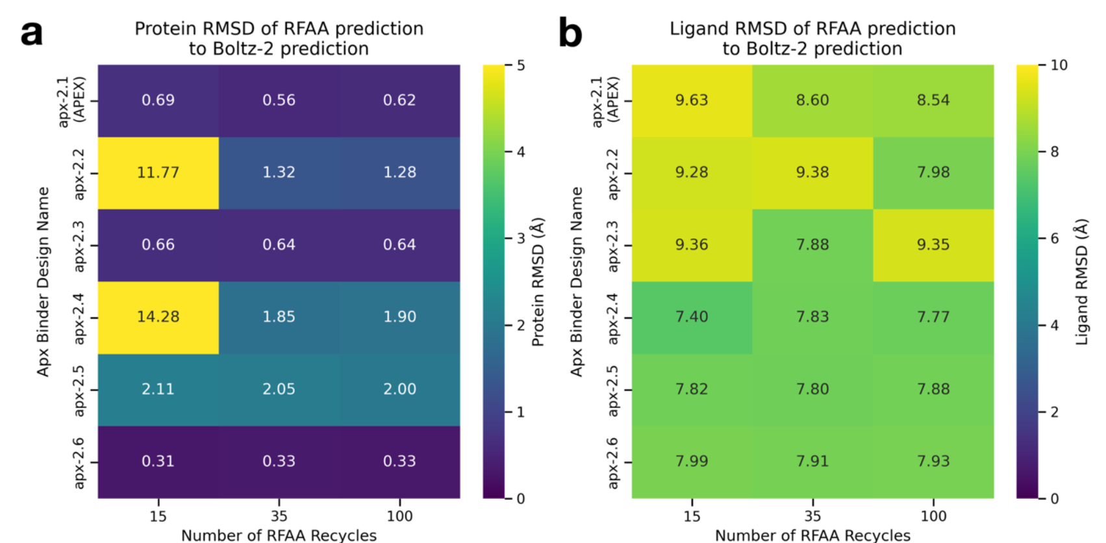
用 RFAA 筛选，会错过这 5 个 Apixaban binder
补充 Fig. 36：已经测到结合的设计，RFAA 能预测出设计姿态吗？
骨架可以接近设计
增加 recycles 后
多数骨架预测更接近
配体朝向仍不同
配体重原子 RMSD 仍很大
即使增加到 100 recycles
会被筛选淘汰
5 个实验 binder
不能通过 RFAA 的几何条件
图中 RMSD 参考 Boltz-2 设计模型，而不是晶体结构
选对复合物预测模型很重要；增加 recycles 不一定能解决问题
19
Notes:
主讲页 19｜用 RFAA 筛选，会错过这 5 个 Apixaban binder
这一页直接回答“这套方法是不是依赖结构预测模型”。作者已经通过 Boltz-2 选出了 Apixaban 设计，并测到其中 5 个能结合。之后再用 RFAA 预测这 6 个设计，看看能否复现原来的设计姿态。
增加到 35 或 100 recycles 后，多数蛋白骨架可以接近 Boltz-2 模型，但配体方向仍明显不同，配体重原子 RMSD 很大。如果最初用 RFAA 的 self-consistency 条件筛选，这 5 个实际能结合的设计也会被淘汰。正文因此强调，在这个任务中使用 Boltz-2 很重要。
还要看清参考结构：这里比较的是 RFAA 与 Boltz-2 设计模型，APEX 没有晶体结构。它说明 RFAA 会使这些 binder 错失实验机会，但不能仅凭这张图证明 Boltz-2 预测的每个原子位置都准确。图中第 6 个候选不结合，也不要说成 6 个都是 binder。
来源：Fry et al., Nature (2026), doi:10.1038/s41586-026-10670-w。主文 s41586-026-10670-w.pdf 与补充材料 41586_2026_10670_MOESM1_ESM.pdf。Supplementary Fig.36；Supplementary Text, Prediction of Apixaban-Binding Proteins with RFAA。

Slide 20
好的起点、NISE 迭代和最终筛选，共同促成设计成功
作者的主要结论：让序列设计和复合物预测反复配合
我们看到什么 | 对应结果 | 怎么理解
序列模型能替换 | LigandMPNN 也能改善计算指标 | NISE 不限于一种序列模型
预测模型很重要 | RFAA 会淘汰 Apixaban binder | 要能正确预测当前任务的复合物
实验结果较好 | Exatecan 4/4，Apixaban 5/6 | 这是完整设计与筛选流程的结果
讨论
如果计算量相同，只做一次大量采样会怎样？
我们能把 NISE 用在哪个设计任务上？
先找合理起点，再用预测结构重新设计，最后用实验验证
20
Notes:
主讲页 20｜好的起点、NISE 迭代和最终筛选，共同促成设计成功
最后把全文连起来。作者的做法是：先找到可设计的骨架和合理的配体位置，再让序列设计模型和复合物预测模型反复配合。每一轮用预测结果选择下一轮的输入，逐渐得到更合适的序列、骨架和配体姿态。
Exatecan 的 4 个设计全部结合，EPIC 经两个点突变后亲和力提高 100 倍，晶体结构接近设计，还能保护药物免于水解。换成 NTF2 和 Apixaban 后，6 个设计中 5 个结合，APEX 达到 80 pM。这些实验是文章最有说服力的部分。
讨论时可以保留两个问题：如果计算预算相同，一次性生成大量序列能否达到类似结果？在更多药物和蛋白折叠上，成功率还能否保持？作者已展示方法可行，但每个步骤各自贡献多少，还需要更多对照来回答。
来源：Fry et al., Nature (2026), doi:10.1038/s41586-026-10670-w。主文 s41586-026-10670-w.pdf 与补充材料 41586_2026_10670_MOESM1_ESM.pdf。正文 Discussion；Fig. 1c；作者引用 Supplementary Figs. 37–40；补充材料方法与对应图表。

Slide 21
self-consistency、pLDDT 和 Kd 衡量的是不同事情
备用：预测是否符合设计、模型是否有信心、实验结合有多强？
指标 | 它在问什么 | 怎样读
骨架 RMSD | 预测骨架接近输入骨架吗？ | 越低，骨架 self-consistency 越好
Ligand RMSD | 预测配体接近输入姿态吗？ | 越低，配体 self-consistency 越好
Ligand pLDDT | 模型对配体局部结构有多大信心？ | 越高越有信心；不是实验 Kd
P(bind) | Boltz-2 认为它会结合吗？ | 是预测概率，不能直接当成 Kd
BUNs | 埋藏的极性原子有氢键吗？ | 越少通常越好；用于检查口袋
Apixaban 的配体 RMSD 阈值：初筛 2.0 Å，迭代 2.5 Å，最终 1.5 Å
先用 self-consistency 排除姿态偏离，再用置信度和口袋指标选择
21
Notes:
备用页 21｜self-consistency、pLDDT 和 Kd 衡量的是不同事情
这几个词最容易混在一起。self-consistency 问的是：设计序列预测出来的结构，是否接近我们希望它形成的结构？本文既看蛋白骨架，也看配体。RMSD 越低，说明两组坐标越接近。计算 ligand RMSD 时，先对齐蛋白，再看配体位置；不能把配体单独对齐，否则会丢掉结合姿态的信息。
pLDDT 问的是模型对局部结构有多大信心，不需要我们另外提供实验参考结构。LDDT 则是两套结构之间的局部距离比较。foldability 是序列能否形成目标折叠；作者用 AF2 预测结构与目标的 Cα-LDDT 等指标来评估它，并不是说 LDDT 和 foldability 是同一个概念。
真正的结合强度要看实验 Kd。P(bind) 和 BUNs 分别补充预测结合概率和口袋相互作用的信息。不同设计阶段允许不同的 RMSD 阈值，不要用一个数字代表整个流程。
来源：Fry et al., Nature (2026), doi:10.1038/s41586-026-10670-w。主文 s41586-026-10670-w.pdf 与补充材料 41586_2026_10670_MOESM1_ESM.pdf。正文 NISE sampling algorithm、Design of apixaban binders、Discussion；补充材料方法与对应图表。

Slide 22
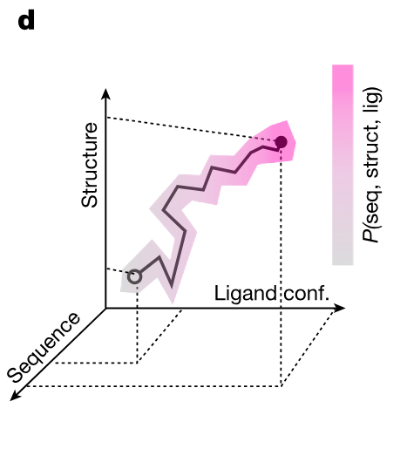
两个模型交替设计，更新的是序列和结构
备用：Fig. 1d 中的两个条件概率怎样理解？
序列设计
P(seq | struct, lig)
复合物预测
P(struct, lig | seq)
反复设计序列，再预测结构
更新序列和坐标，模型权重不变
NLL 是序列模型给出的分数；pLDDT 用来帮助选择预测结构
NISE 反复更新候选序列和坐标，两个模型的权重保持不变
22
Notes:
备用页 22｜两个模型交替设计，更新的是序列和结构
第一个式子 P(seq | struct, lig) 可以直接读成：给定骨架和配体构象，什么序列比较合理？这是序列设计模型的任务。第二个式子 P(struct, lig | seq) 可以读成：给定序列和配体身份，蛋白和配体会形成怎样的复合物？这是结构预测模型的任务。
作者把这种交替设计类比为 iterative coordinate ascent：两边轮流优化，逐渐找到联合分布中概率更高的区域。Fig. 1d 用这幅图解释为什么序列和结构会一起变得更合适。
实际运行时，作者没有直接算一个统一的联合概率来排序，而是用 self-consistency 筛选，再用 pLDDT 或 Boltz-2 score 选择。这也是为什么这里保留论文的概率解释，但不能说算法严格优化了一个可以直接计算的联合概率。模型参数没有在循环里重新训练。
来源：Fry et al., Nature (2026), doi:10.1038/s41586-026-10670-w。主文 s41586-026-10670-w.pdf 与补充材料 41586_2026_10670_MOESM1_ESM.pdf。Fig. 1d；正文 NISE sampling algorithm；补充材料方法与对应图表。

Slide 23
4/4 和 5/6 指送去实验的设计，不是全部计算样本
备用：怎样读成功率、Kd 和置信区间？
结果 | 实际测了什么 | 数值或条件
Exatecan：4/4 | 4 个最终设计都结合 | Kd 为 0.12–17 µM
传统设计：3/16 | 16 个设计中有 3 个单体 binder | 最佳 Kd 约 8 µM
Apixaban：5/6 | 6 个最终设计中有 5 个结合 | 原药 Kd 为 80 pM–54 nM
APEX：990 pM | 带 FITC 标签的 Apixaban | 荧光探针，不是未标记药物
APEX：80 pM | 未标记 Apixaban 的竞争结合 | 95% CI：54–122 pM
传统设计的 3/16 不包括后来追加的 CR5 和 CR6
比较亲和力前，先确认测量的是哪个配体、用了什么拟合方法
23
Notes:
备用页 23｜4/4 和 5/6 指送去实验的设计，不是全部计算样本
本文说 Exatecan 成功率 100%、Apixaban 成功率 83%，对应的是筛选后送实验的 4 个和 6 个设计。前面已经生成并淘汰了大量计算候选，因此不能把这些比例当成所有生成序列的成功率。
再看 Kd：APEX 的 990 pM 是对荧光标记配体，80 pM 是对未标记药物。后者由多探针浓度的直接结合和竞争曲线联合拟合得到，95% 置信区间为 54–122 pM。其他候选有些区间较宽，不能仅按很接近的点估计就断言谁一定更强。
传统设计的 3/16 是原始测试集合，后面追加的同姿态 CR5、CR6 不在这个分母里。汇报时把这些测量对象和分母讲清楚，比只念成功率更重要。
来源：Fry et al., Nature (2026), doi:10.1038/s41586-026-10670-w。主文 s41586-026-10670-w.pdf 与补充材料 41586_2026_10670_MOESM1_ESM.pdf。Fig. 3f、Fig. 6e,f；正文实验表征部分；补充材料方法与对应图表。

Slide 24
14 轮 NISE 约需 5 小时，主要时间用于结构预测
备用：代码在哪里？实际运行还需要哪些准备？
1. 序列设计与 neural proofreading
github.com/polizzilab/LASErMPNN
2. NISE 流程与 Colab 示例
github.com/polizzilab/NISE
3. 初始配体刚体对接
github.com/benf549/CARPdock
作者使用 4 张 A6000；5 h 不包括准备骨架、初筛和最终筛选
先检查预测模型能否处理目标药物和骨架，再运行完整设计流程
24
Notes:
备用页 24｜14 轮 NISE 约需 5 小时，主要时间用于结构预测
作者给出了 LASErMPNN 和 NISE 的代码，CARPdock 用于生成初始刚体对接姿态。正文报告，使用 LASErMPNN 和 Boltz-2，一条 14 轮的 NISE 轨迹在 4 张 A6000 上约需 5 小时，大部分计算用于复合物预测。
这不是整个项目的总耗时。还需要准备骨架和配体构象、初始对接、筛选起点，以及 NISE 之后的能量最小化、BUNs 和寡聚状态检查。不同任务也用了不同模型版本和权重，复现时需要记录清楚。
对我们最实用的建议是：先拿少量已知或候选复合物，检查预测器能否处理这个药物和折叠。Apixaban 的 RFAA 结果说明，预测器如果不能给出合理配体姿态，单纯增加迭代和算力可能也没有用。
来源：Fry et al., Nature (2026), doi:10.1038/s41586-026-10670-w。主文 s41586-026-10670-w.pdf 与补充材料 41586_2026_10670_MOESM1_ESM.pdf。正文 Code availability、Discussion；补充材料方法与对应图表。

Slide 25
亲和力最强的 EPIC，ligand pLDDT 并不是最高
备用：补充 Table 5 把计算指标与实验 Kd 放在一起比较
候选 | 配体 pLDDT / 配体 BUNs | BUNs 总分 / Kd
NISE2 | 0.908 / 2 | 23 / 9.7 µM
NISE3 | 0.929 / 3 | 17 / 3.2 µM
NISE4 | 0.859 / 3 | 28 / 16.8 µM
EPIC | 0.911 / 4 | 16 / 0.12 µM
数据按补充 Table 5 记录；BUNs 总分包括配体和蛋白
模型置信度不能代替亲和力实验，也不能代替整个口袋的检查
25
Notes:
备用页 25｜亲和力最强的 EPIC，ligand pLDDT 并不是最高
这张表帮助解释为什么不能只取最高 pLDDT。NISE3 的 ligand pLDDT 比 EPIC 更高，单独配体的 BUNs 也更少，但实验亲和力最强的是 EPIC。EPIC 在这张表中的总 BUNs 分数最低，说明还需要看蛋白和配体的整个相互作用网络。只有 4 个样本，不能据此建立通用的定量关系。
这里采用补充 Table 5 的列标和数值。需要提醒一个原文细节：Table 5 的 EPIC ligand pLDDT 写为 0.911，而谱系 Table 2 把 0.911 记为蛋白、0.896 记为配体，两处对应不一致。不同表的 BUNs 还可能来自不同阶段的坐标，因此只在同一张表内比较；正式复现时需要核对分析代码。这个不一致不改变这页主要结论：最高预测置信度不等于最强实验结合。
来源：Fry et al., Nature (2026), doi:10.1038/s41586-026-10670-w。主文 s41586-026-10670-w.pdf 与补充材料 41586_2026_10670_MOESM1_ESM.pdf。Supplementary Table 5、8；Design Filtering and Ranking。

Slide 26
相同初始配体姿态下，NISE 设计的亲和力更高
备用：改进是否只是因为选到了一个更好的初始对接姿态？
设计 | 与 NISE 起点的关系 | Exatecan Kd
CR4 | NISE 起点；实验发现聚集 | 不能可靠拟合单一位点
CR3 | 相同配体姿态的传统设计 | 约 8 µM
CR5 / CR6 | 后来追加的同姿态传统设计 | 约 15 / 43 µM
EPIC | NISE 反复调整后的设计 | 0.12 µM
CR5 和 CR6 是 4 个 NISE 设计测到结合后追加的对照
作者认为，提高亲和力来自一起优化序列、骨架和配体，而不只选姿态
26
Notes:
备用页 26｜相同初始配体姿态下，NISE 设计的亲和力更高
看到 NISE 的亲和力更高，还可以提出一个问题：是不是只是起始姿态选得好？作者因此比较相同初始配体姿态下的传统设计。CR3 是单体 binder，Kd 约 8 µM。后来追加的 CR5 和 CR6 也结合，但 Kd 约 15 和 43 µM。NISE 得到的 EPIC 为 0.12 µM，仍明显更强。
正文据此认为，改善来自 joint sequence–structure–ligand optimization，而不是 pose selection alone。也就是除了选到合理姿态，继续修改序列和口袋确实有帮助。
这里的“相同姿态”指起点；NISE 后续会调整结构和配体位置。CR4 是起点模型，后来显示聚集，不能可靠拟合单一位点结合。这个对照减少了“全靠起点选择”的解释，但没有把 NISE 的每一个步骤分别拆开检验。
来源：Fry et al., Nature (2026), doi:10.1038/s41586-026-10670-w。主文 s41586-026-10670-w.pdf 与补充材料 41586_2026_10670_MOESM1_ESM.pdf。Supplementary Fig.15、Table1；Selection of Additional Pair of COMBS Designs。

Slide 27
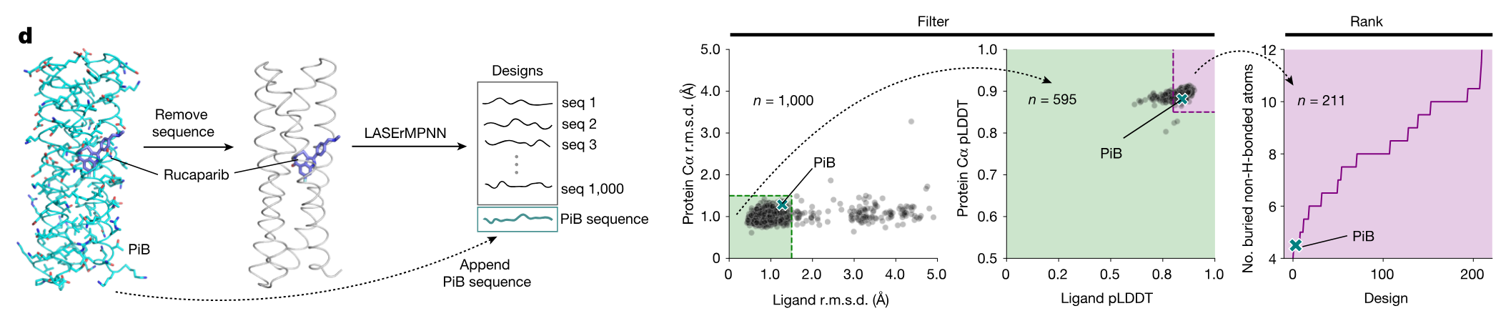
已知高亲和力 PiB，在筛选后的设计中排名第 4
备用：Fig. 2d 用一个已知 binder 检查筛选和排序是否合理
保留 PiB 骨架和 Rucaparib
设计 1,000 条新序列
把 PiB 原序列也放进来排序
检查 self-consistency 和 pLDDT 后，对 211 个候选按 BUNs 排序
筛选能优先保留已知 binder；新设计的亲和力没有在这里测量
27
Notes:
备用页 27｜已知高亲和力 PiB，在筛选后的设计中排名第 4
在真正做新药物任务前，作者还用一个已知 de novo binder 检查排序方法。PiB 是结合 Rucaparib 的四螺旋蛋白。作者保留骨架和配体坐标，用 LASErMPNN 生成 1,000 条新序列，再把 PiB 原序列加入同一个比较集合。
RFAA 预测复合物后，先检查骨架和配体 self-consistency，再检查 pLDDT，以及去掉配体后的侧链是否会与配体冲突。最终 211 个候选按埋藏后没有氢键的极性原子数量排序，PiB 原序列排在第 4。
已知高亲和力序列能排在前面，使作者更有信心用这个规则筛选新设计。但这里没有测生成的 1,000 条新序列的亲和力，所以它验证的是筛选和排序，而不是新的 binder 实验。
来源：Fry et al., Nature (2026), doi:10.1038/s41586-026-10670-w。主文 s41586-026-10670-w.pdf 与补充材料 41586_2026_10670_MOESM1_ESM.pdf。Fig.2d；Supplementary Fig.6；Testing ranking protocol using rucaparib-PiB complex。

